Slide 1
Finsko 22. - 25. 11.2021
Tavastia, město Hämeenlinna
MgA. Marie Leličová
Tento výstup byl hrazen z OPP – pól růstu ČR
projekt č.: CZ.07.4.68/0.0/0.0/18_066/0001475

Slide 2
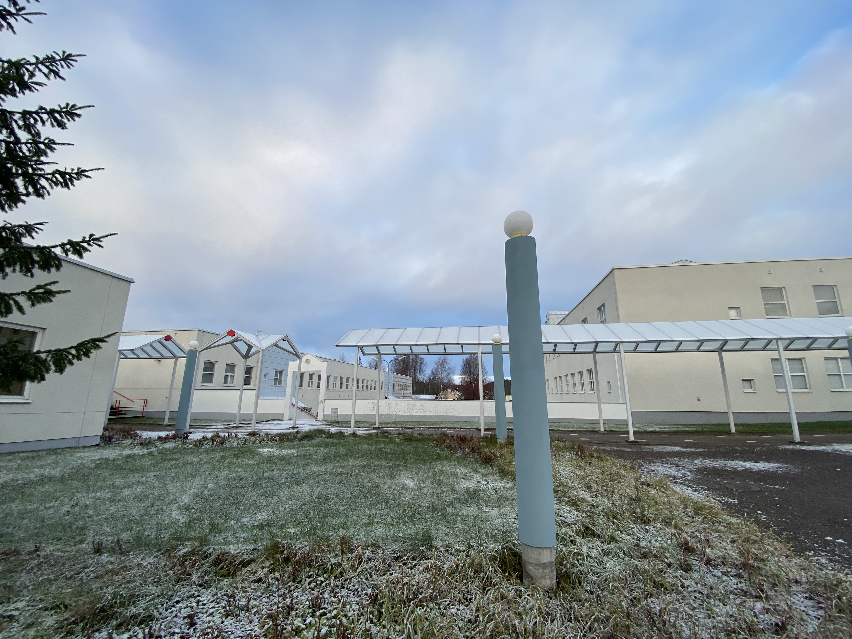
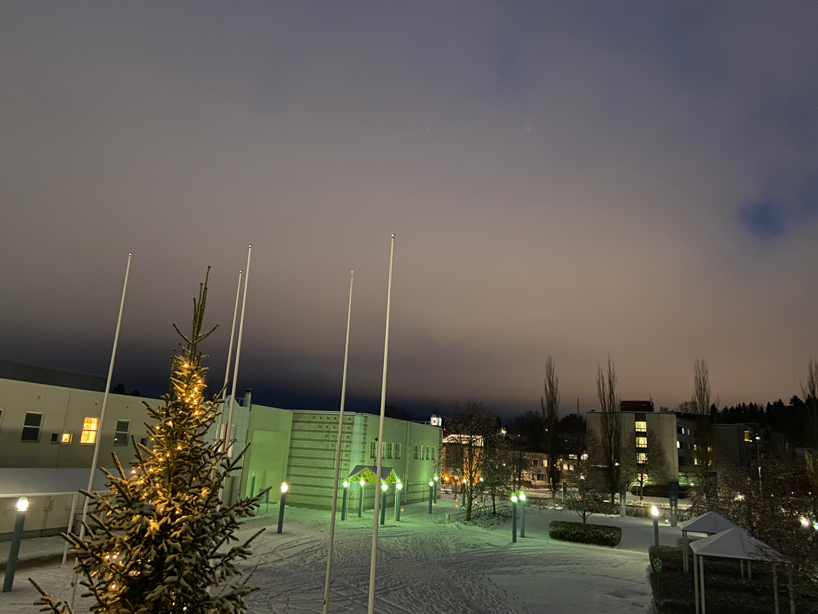
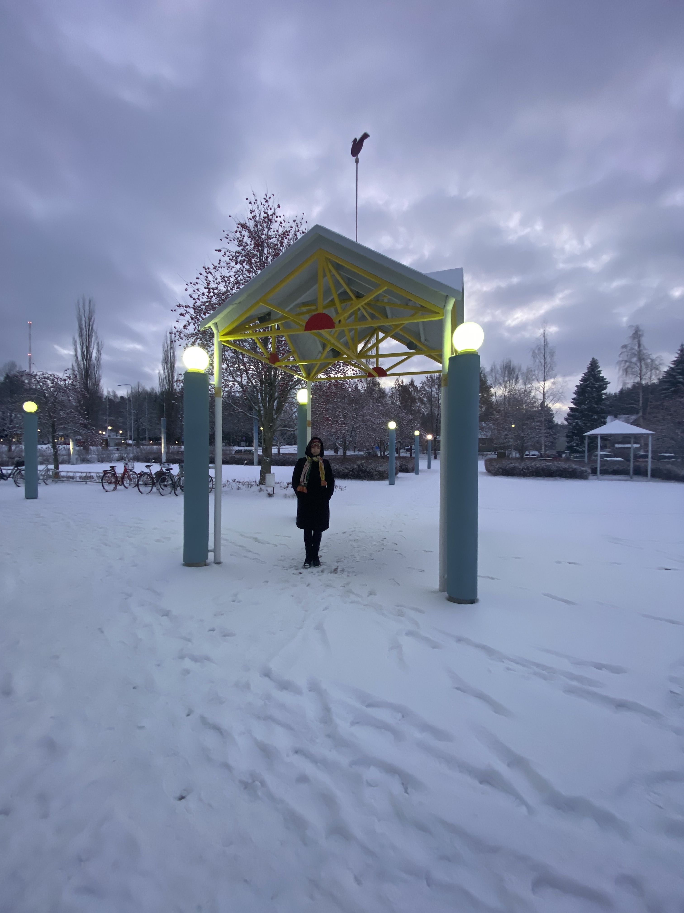
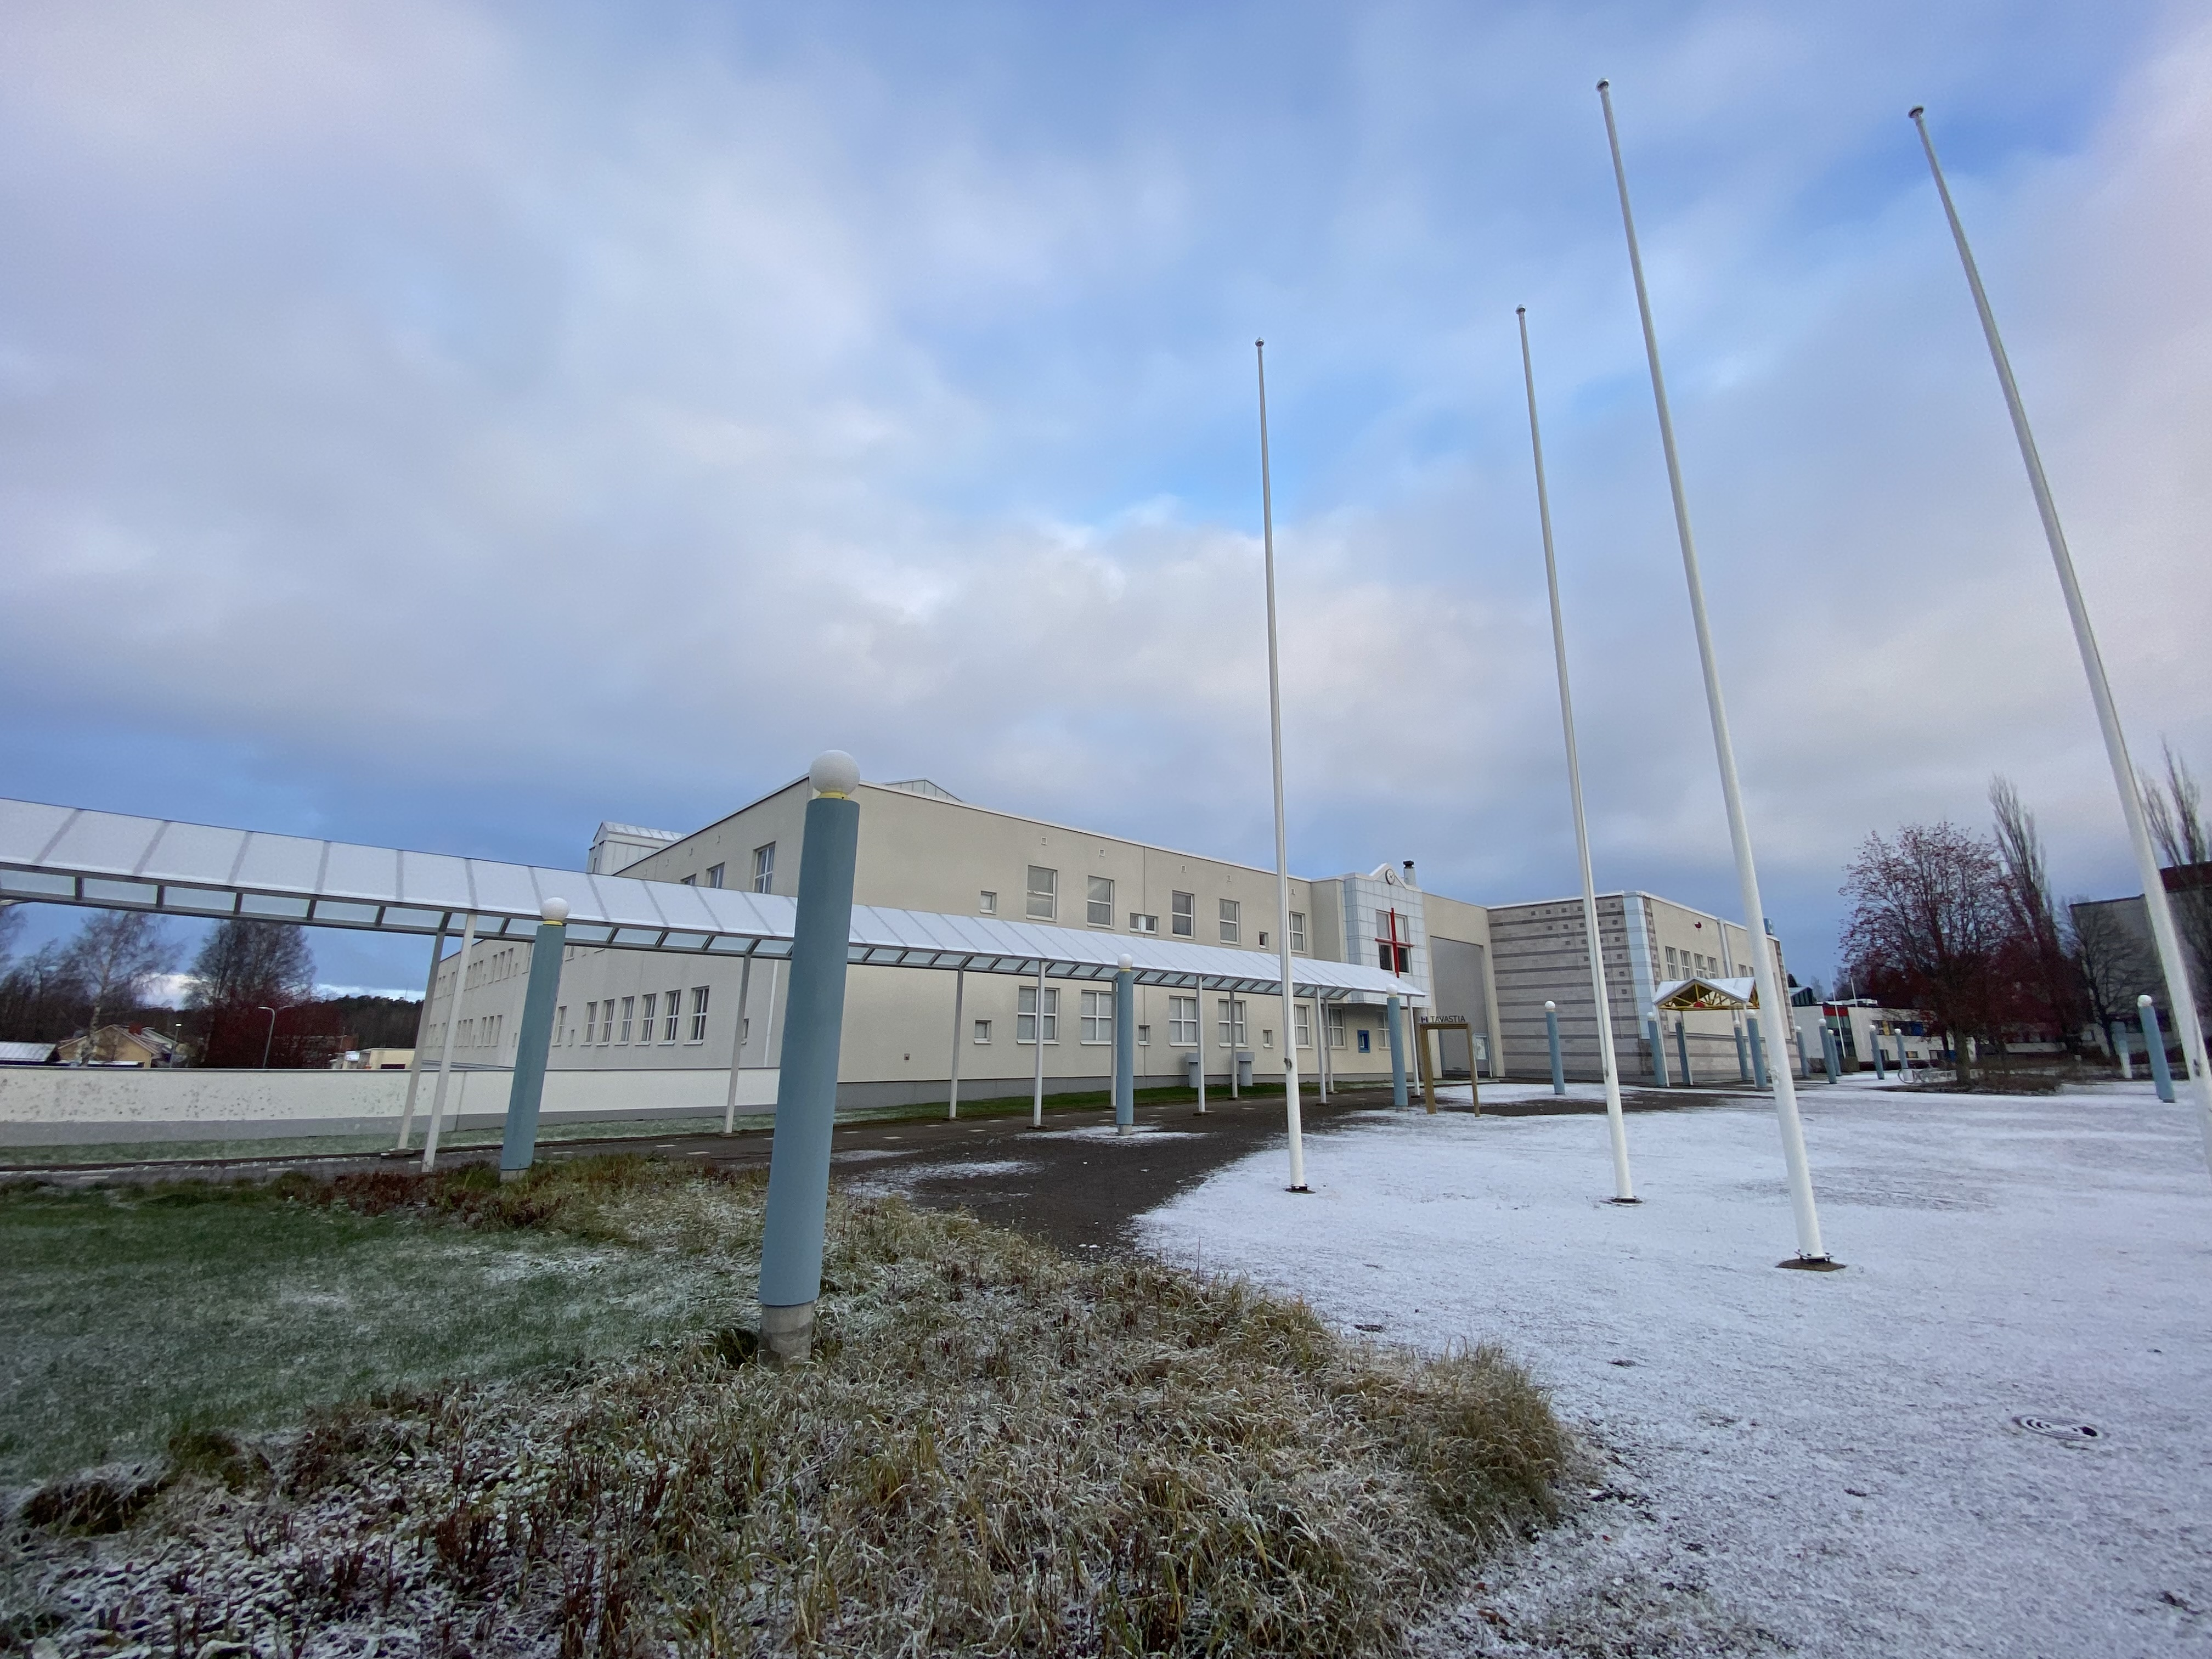
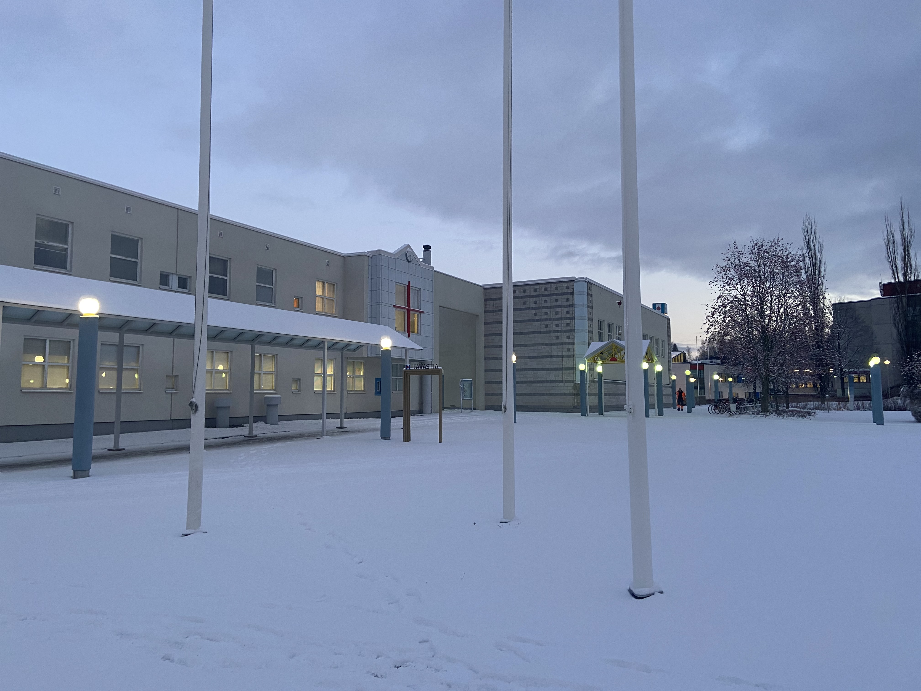
Budova školy

Slide 3
Škola - Tavastia
Škola se nachází v městě Hämeenlinna
Jedná se o učiliště s více než 20 různými obory
Učňovské obory trvají ve Finsku 3 roky a praktická výuka s teoretickou výukou se střídá po 3 týdnech
V každé třídě průměrně 10 – 35 žáků
Vyučující jsou většinou dva v každé třídě
Škola má komplex budov včetně několika školních jídelen a bister. Jídlo připravují učňové kuchařských oborů
Finské školství je povinné do 18 let, takže veškeré pomůcky a výdaje spojené se školou hradí škola
Žáků s OMJ je na škole přibližně 15 %

Slide 4
Žáci s OMJ a uprchlíci
15 % studentů jsou uprchlíci
Část z nich jsou negramotní a musí proto projít třemi lety základní výuky, kde je bez ohledu na věk naučí finsky číst a psát a fungovat ve finské společnosti. Na to jsou specializované třídy simulující například běžný byt nebo obchod.
V případě, že imigranti mají běžné společenské návyky, projdou pouze roční výukou finštiny a historie
Všechny vyučovací hodiny na celé škole probíhají výhradně ve finštině
Studenti, kteří projdu tímto programem se tedy mohou začlenit do běžného života a začít s následující učňovskou nebo středoškolskou výukou.

Slide 5
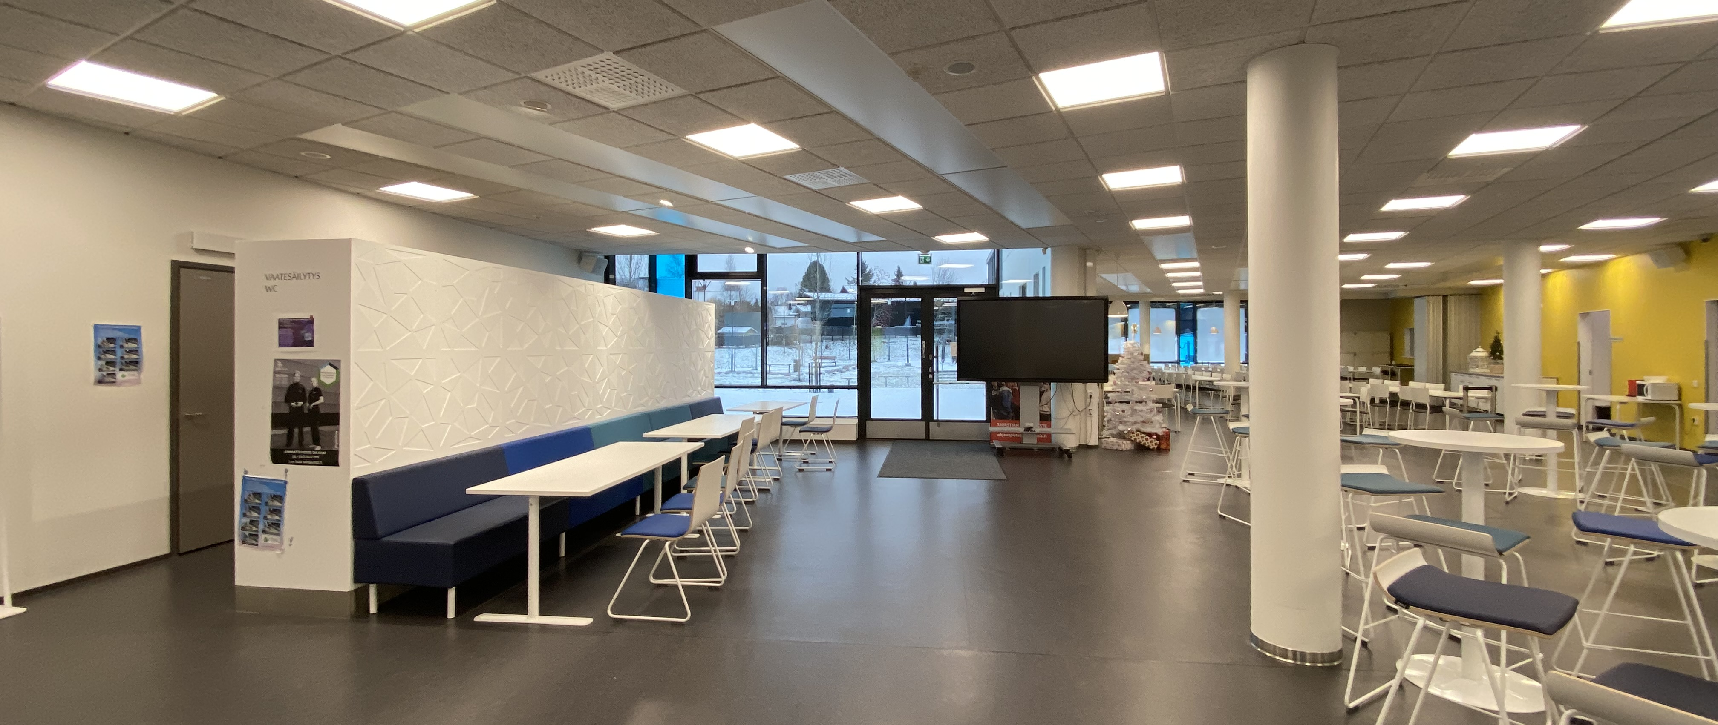
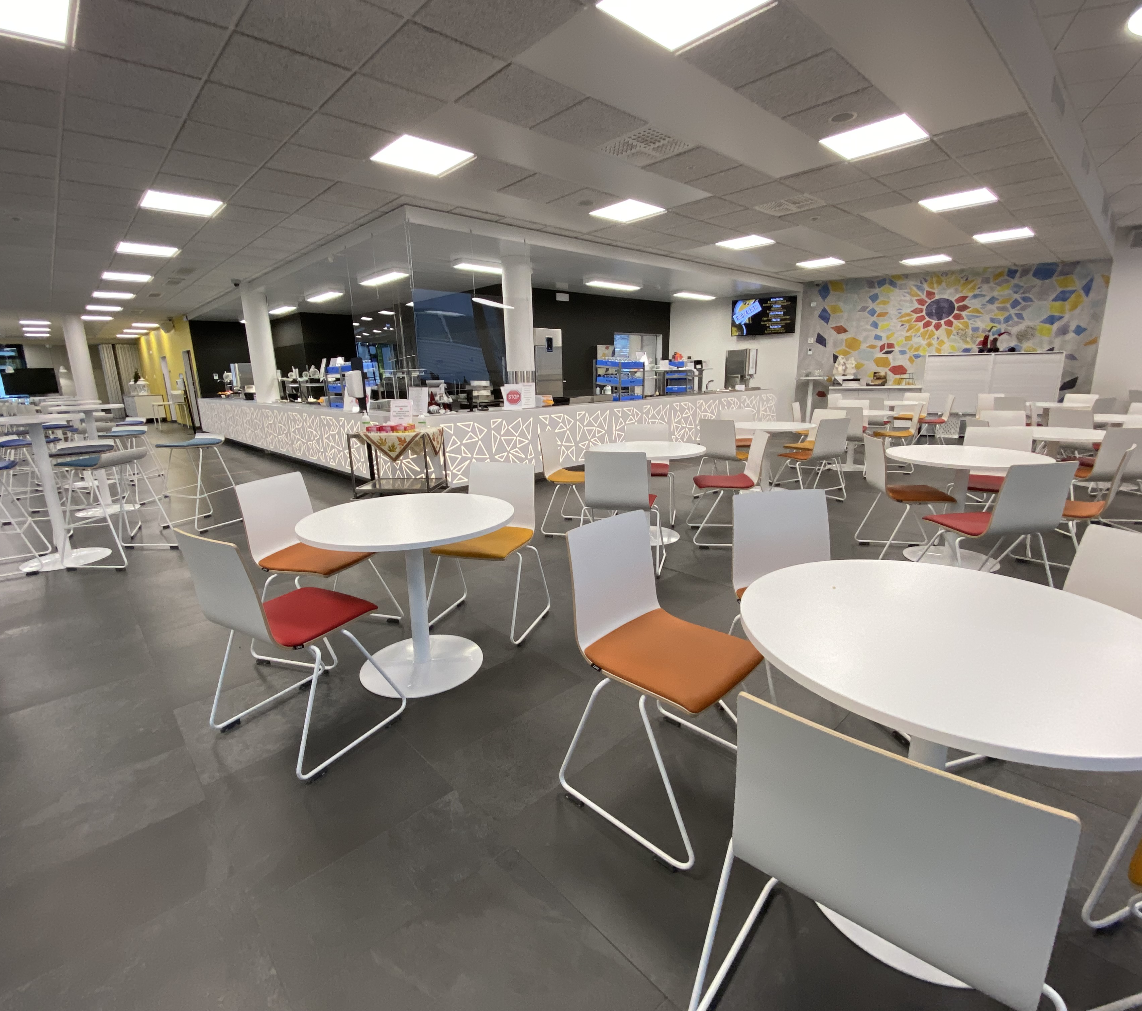
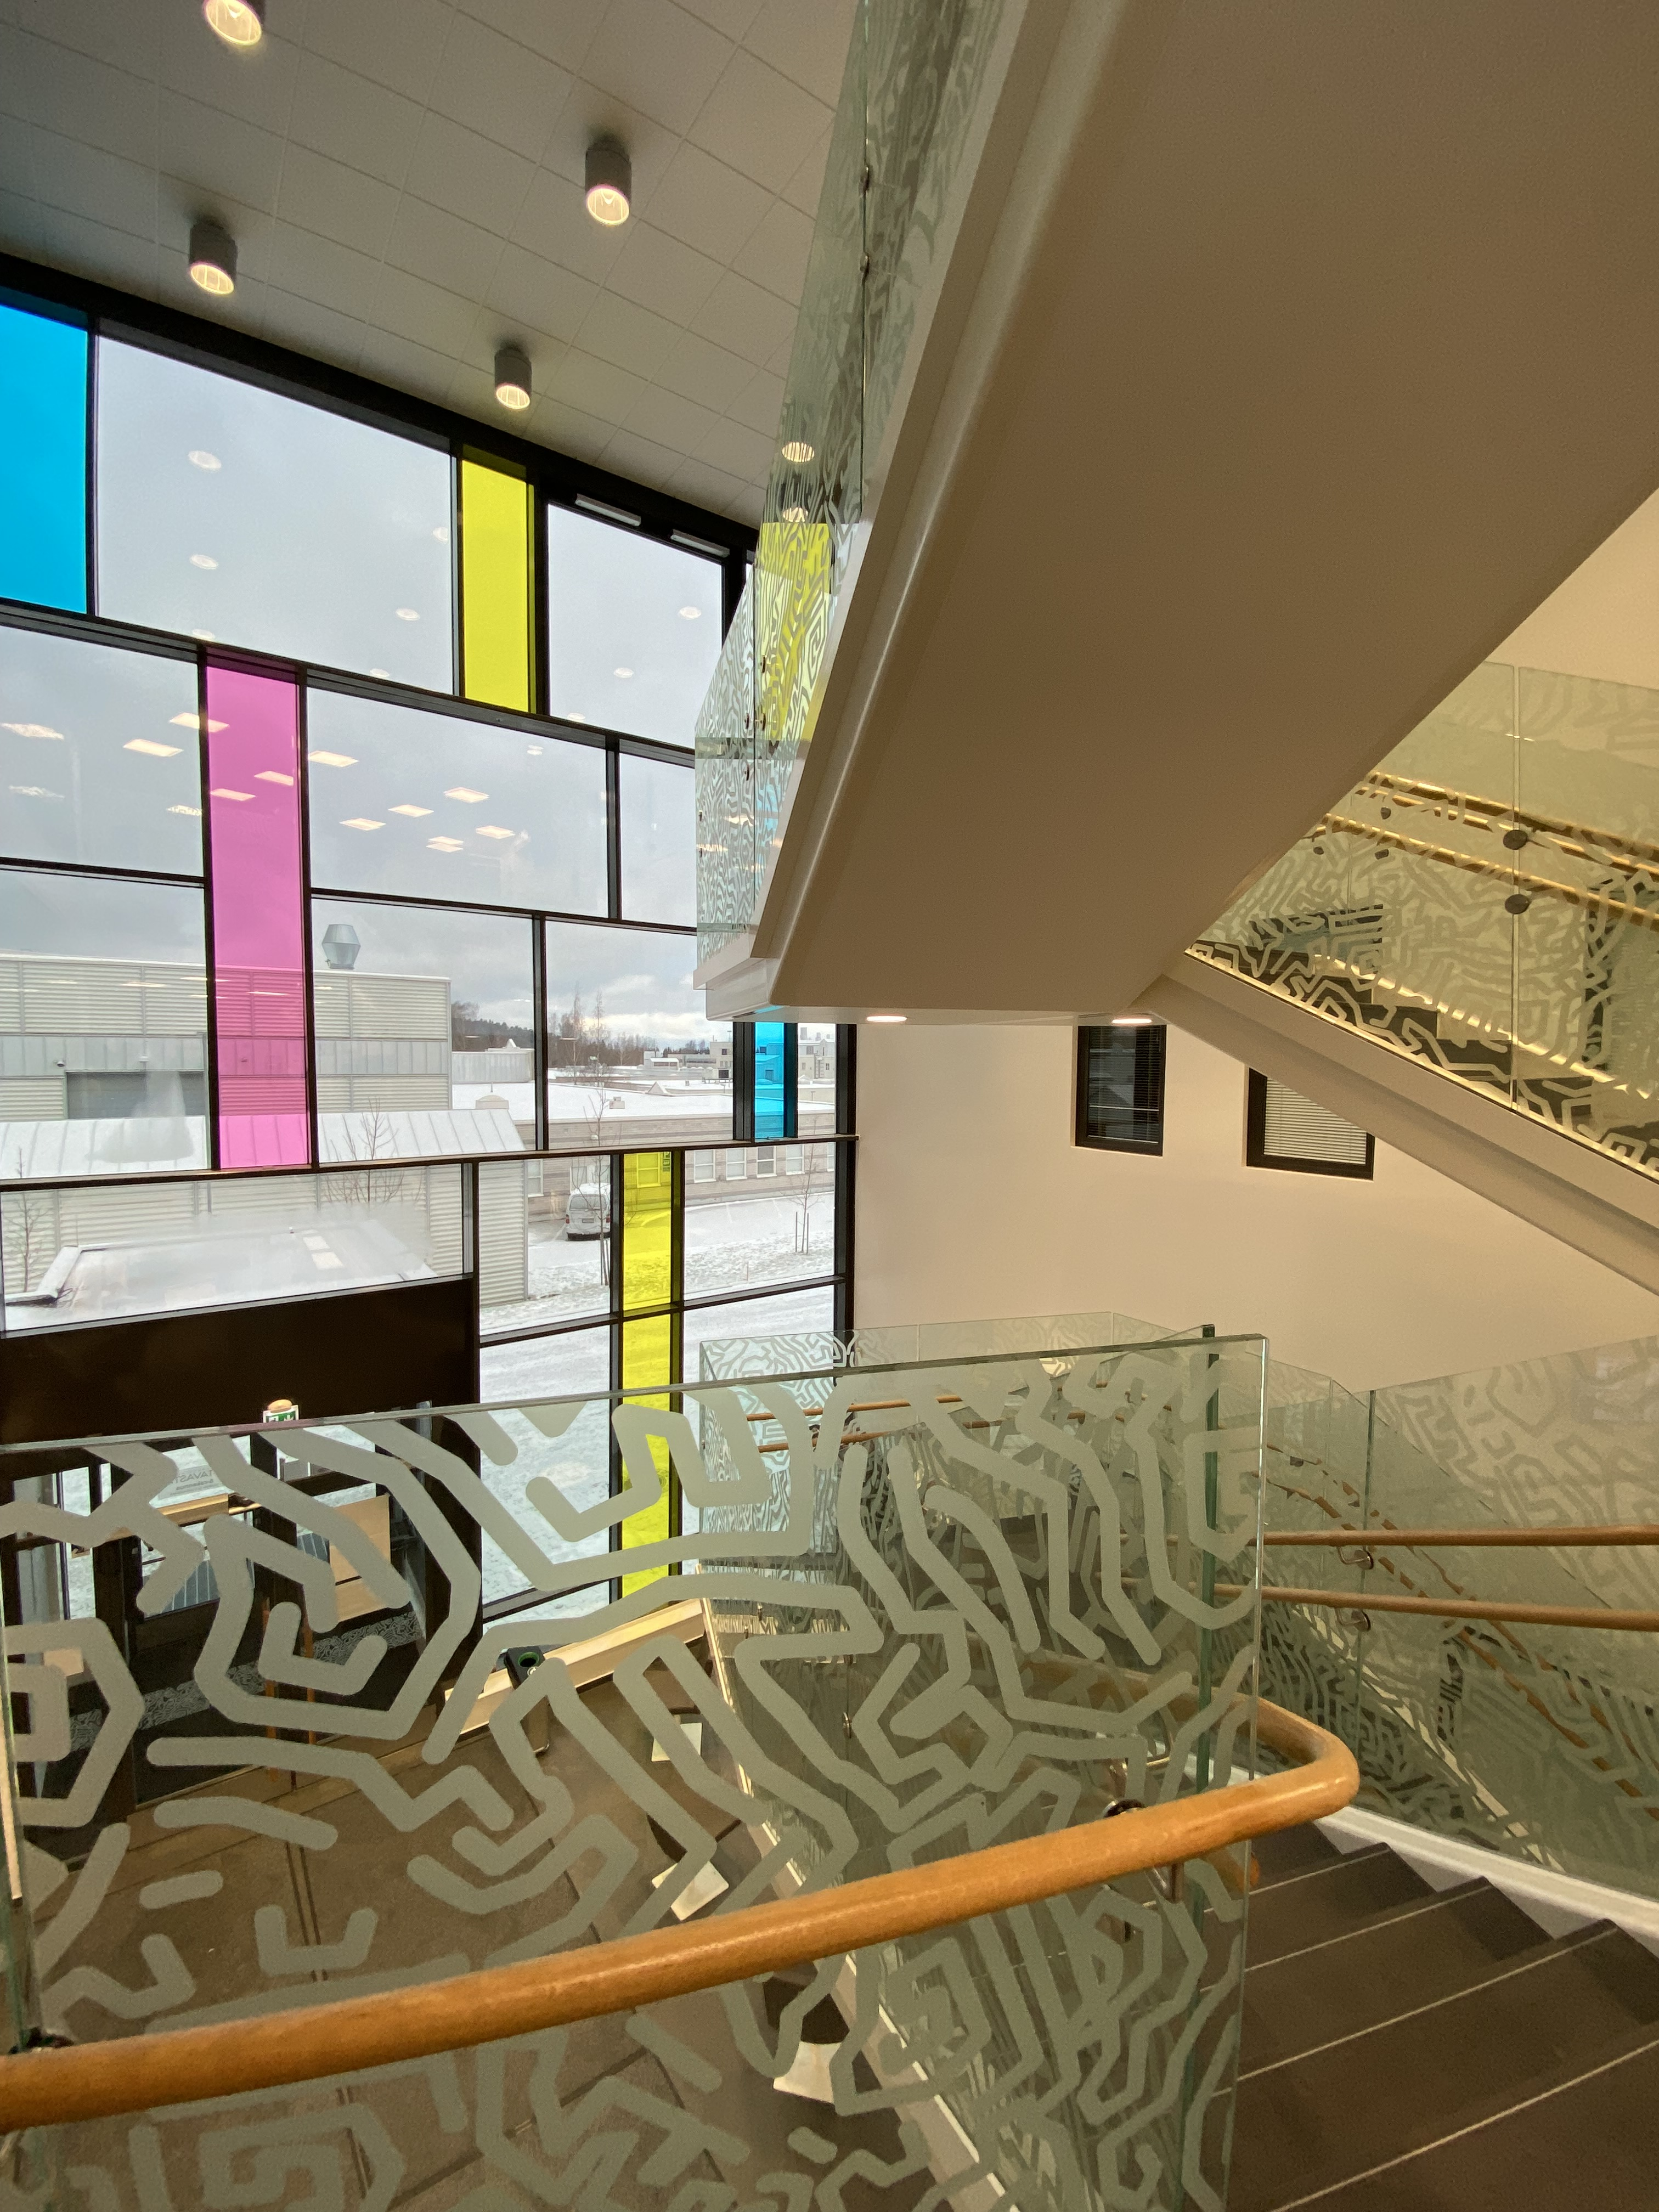
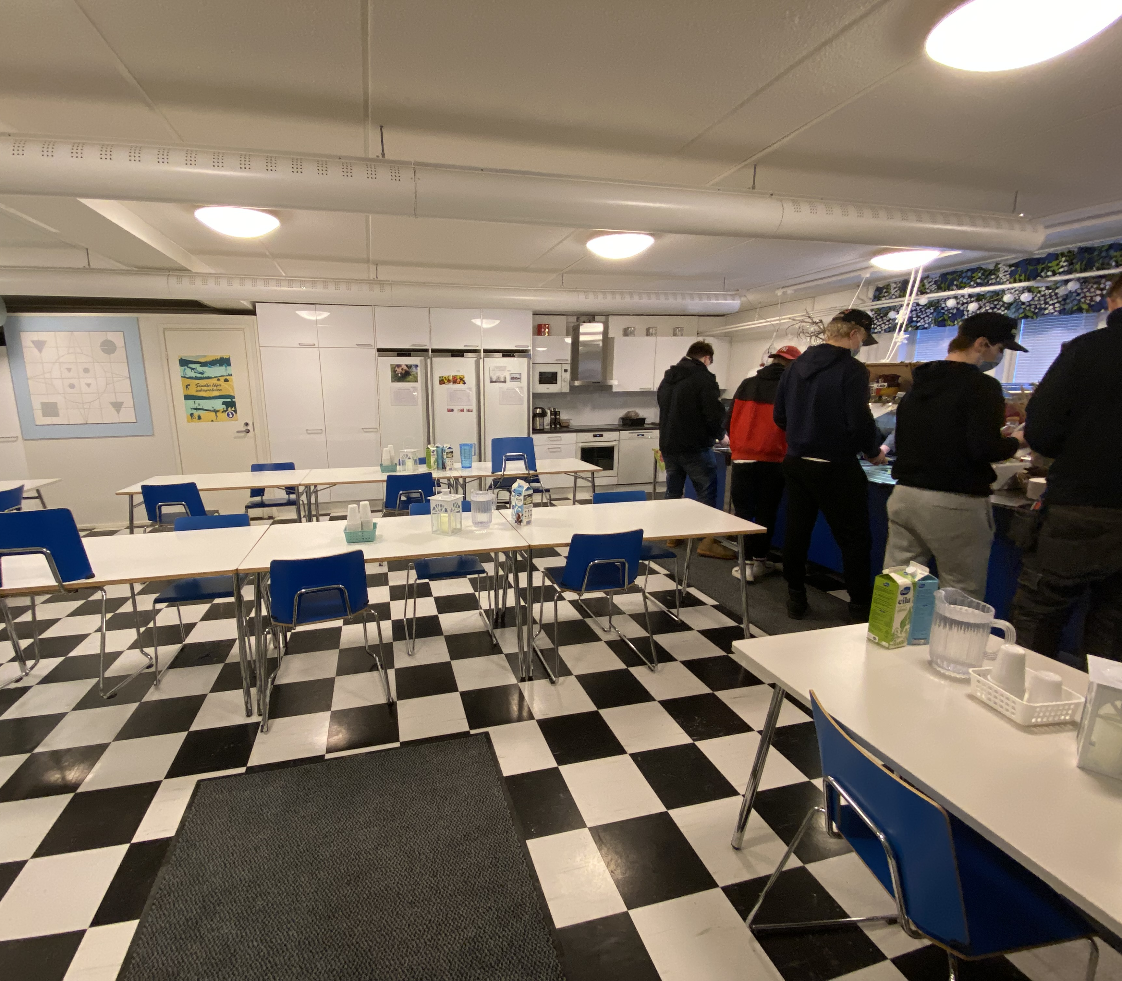
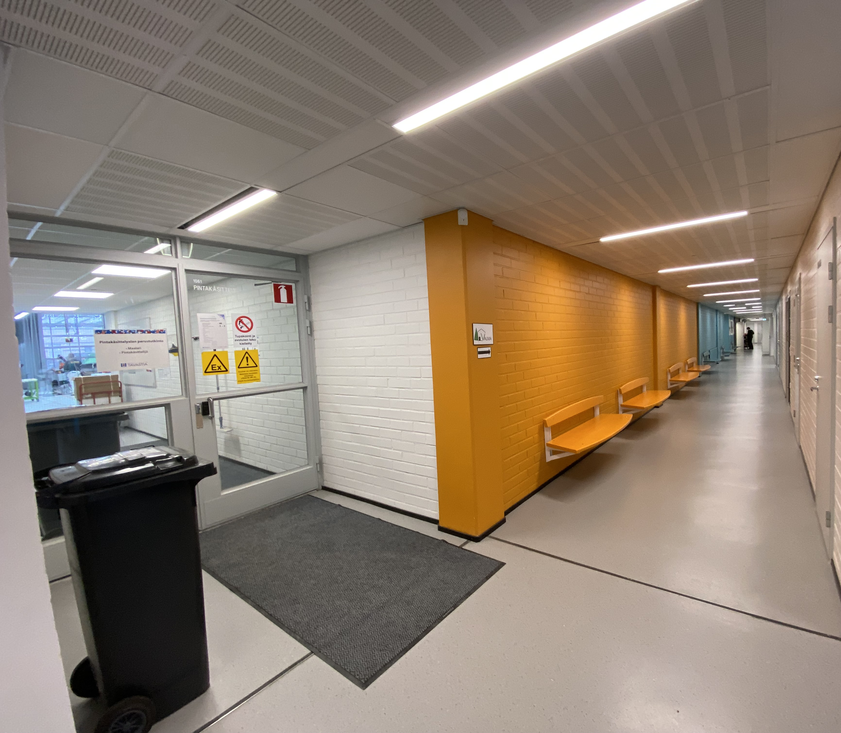
Školní jídelny...
… v každé budově a pro každého.

Slide 6
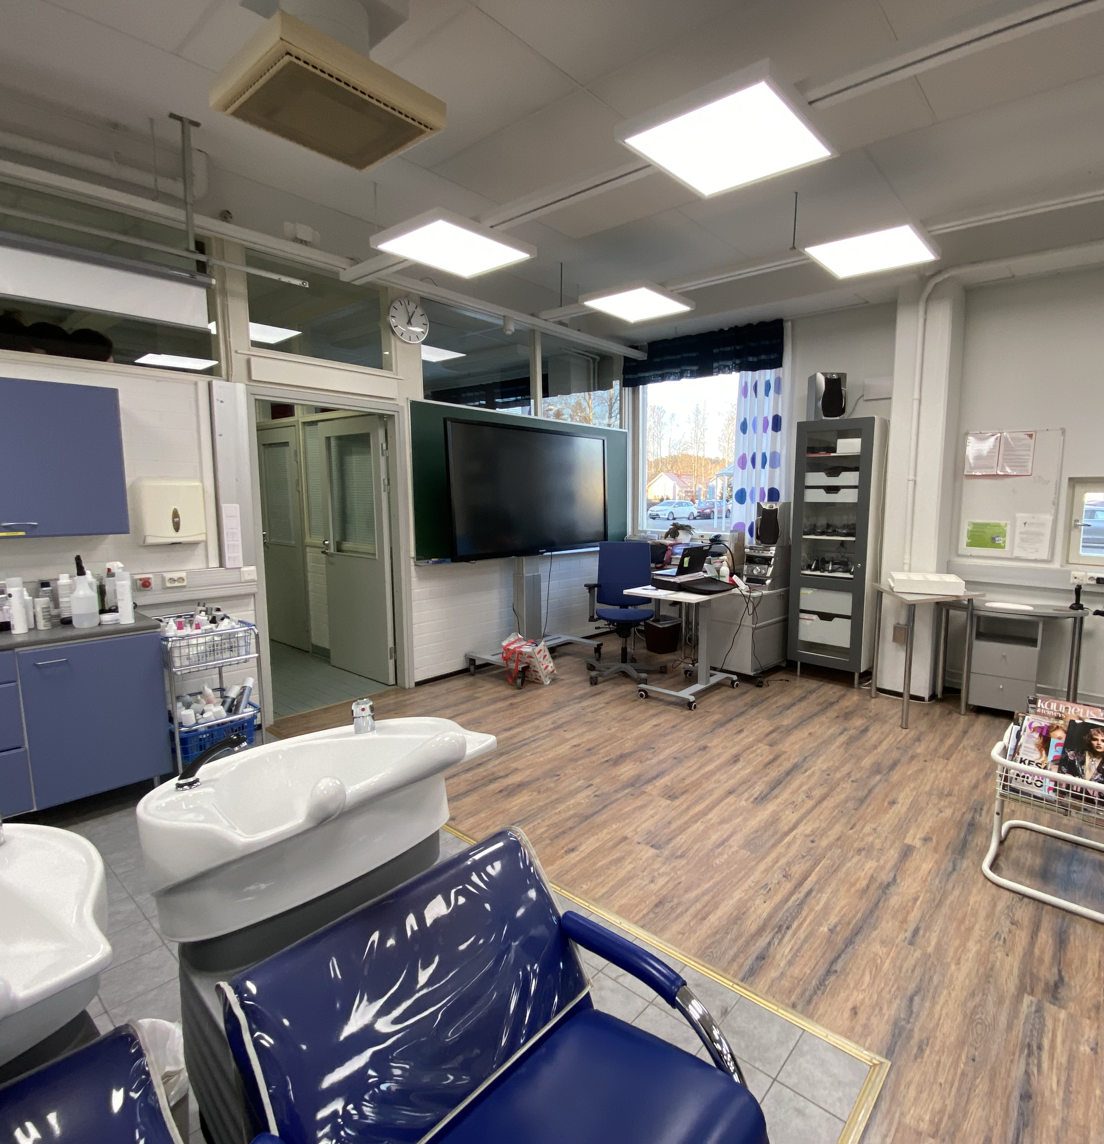
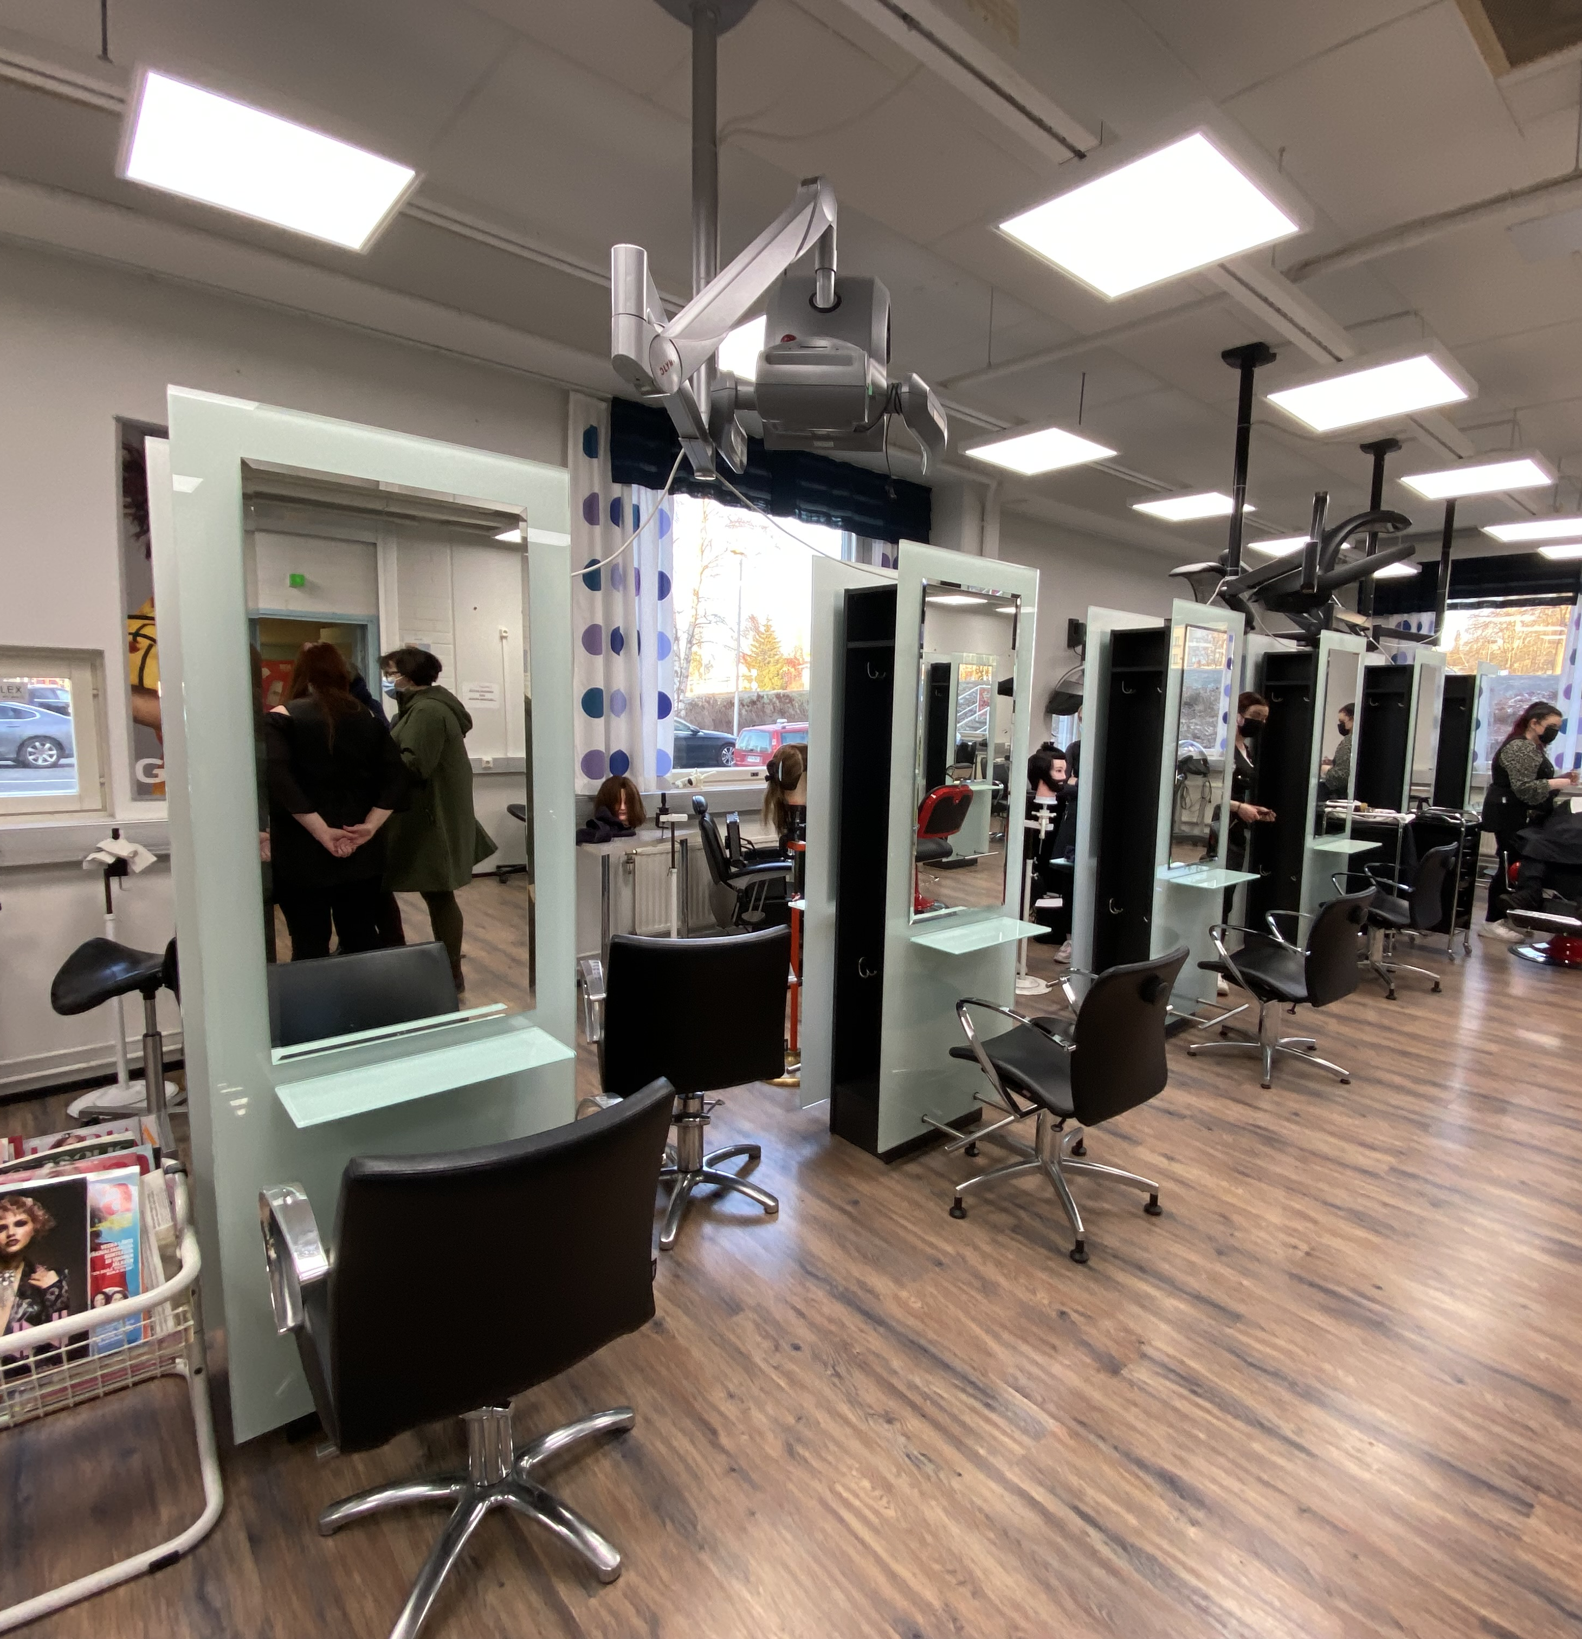
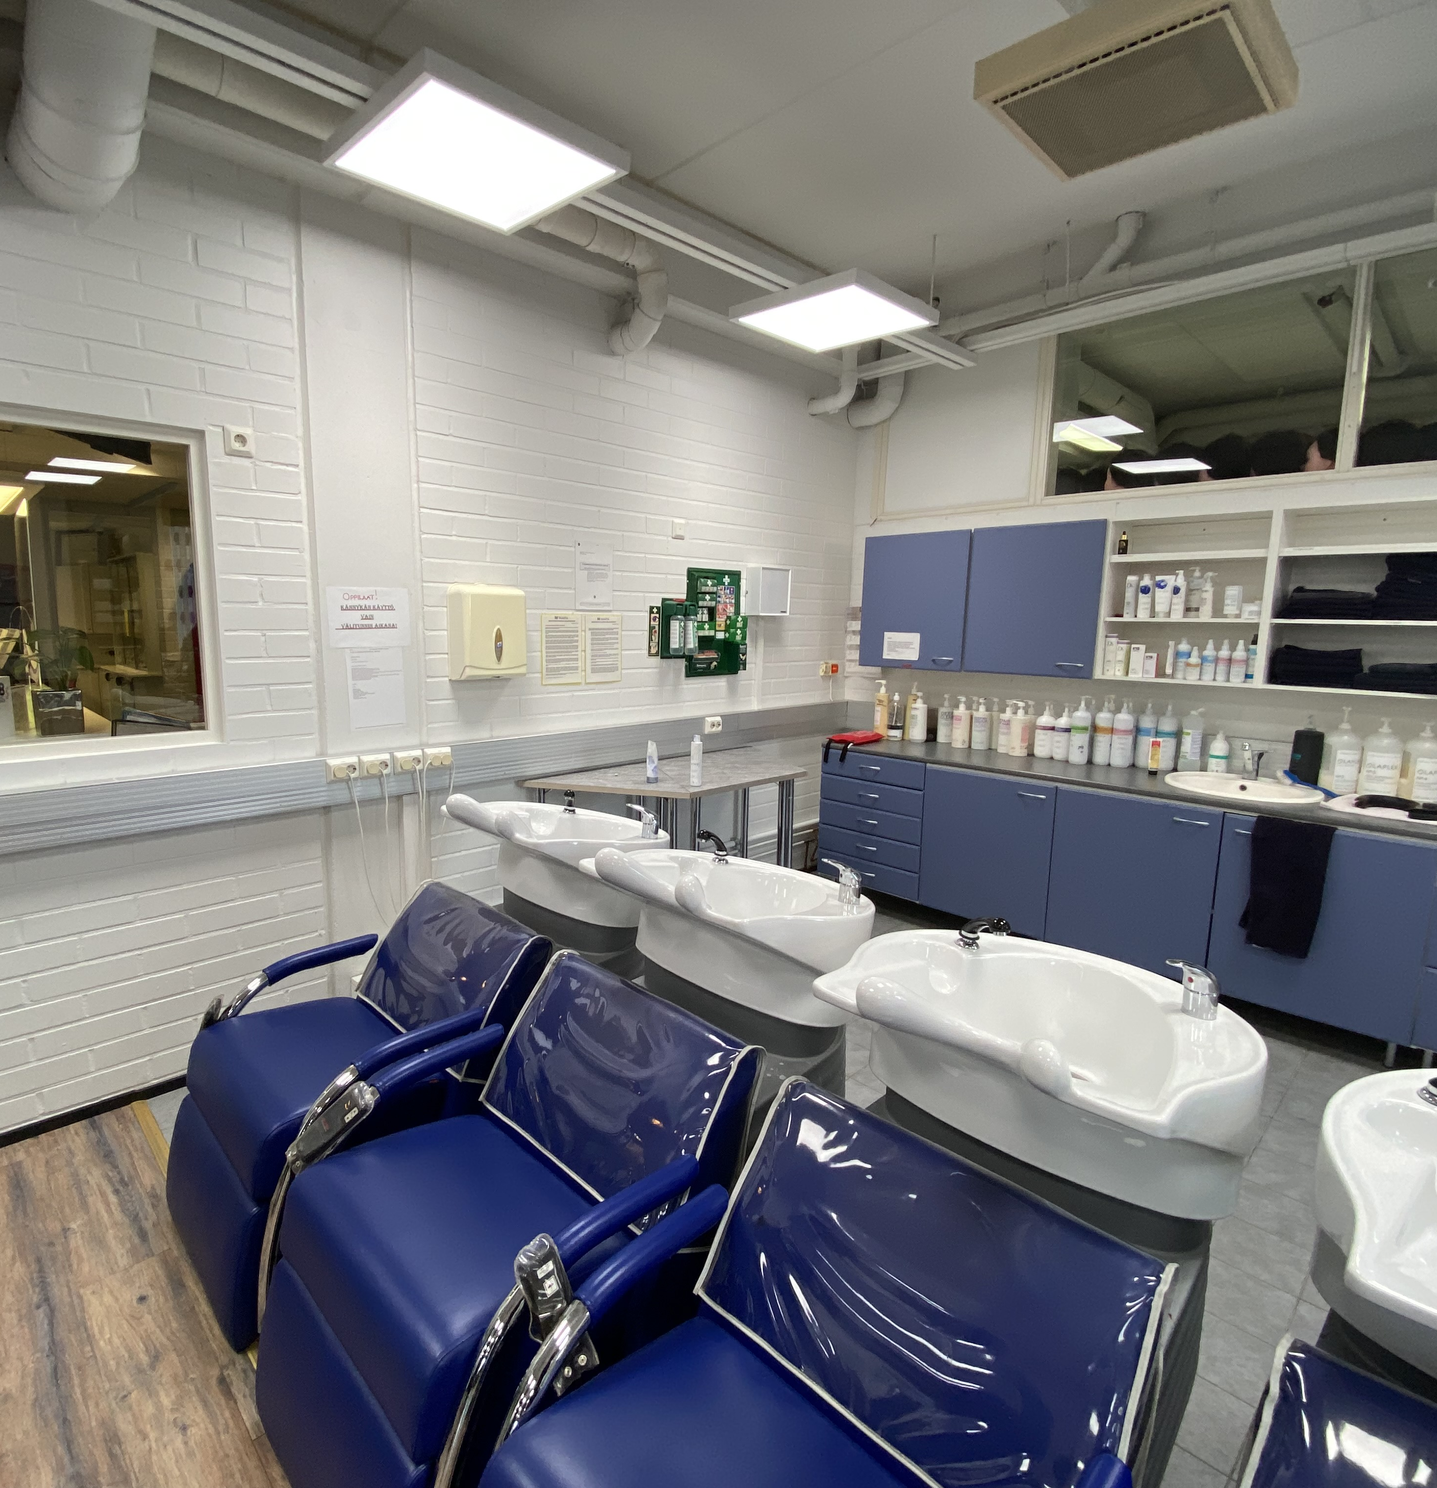
Kadeřnictví

Slide 7
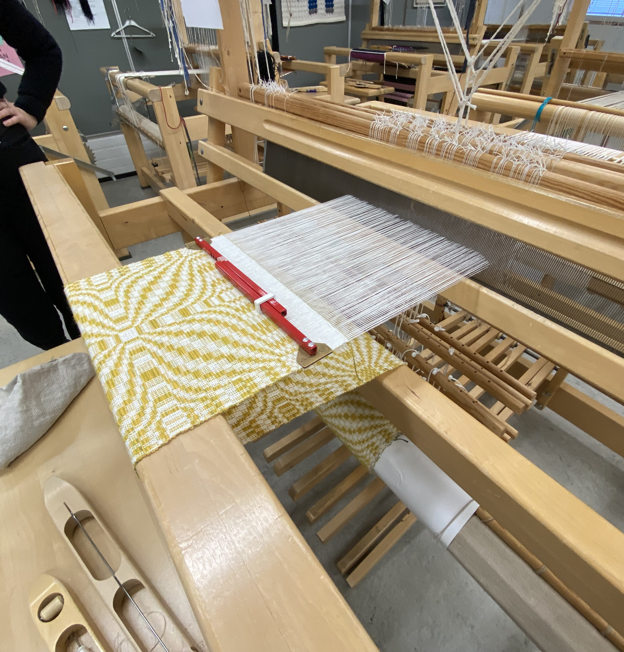
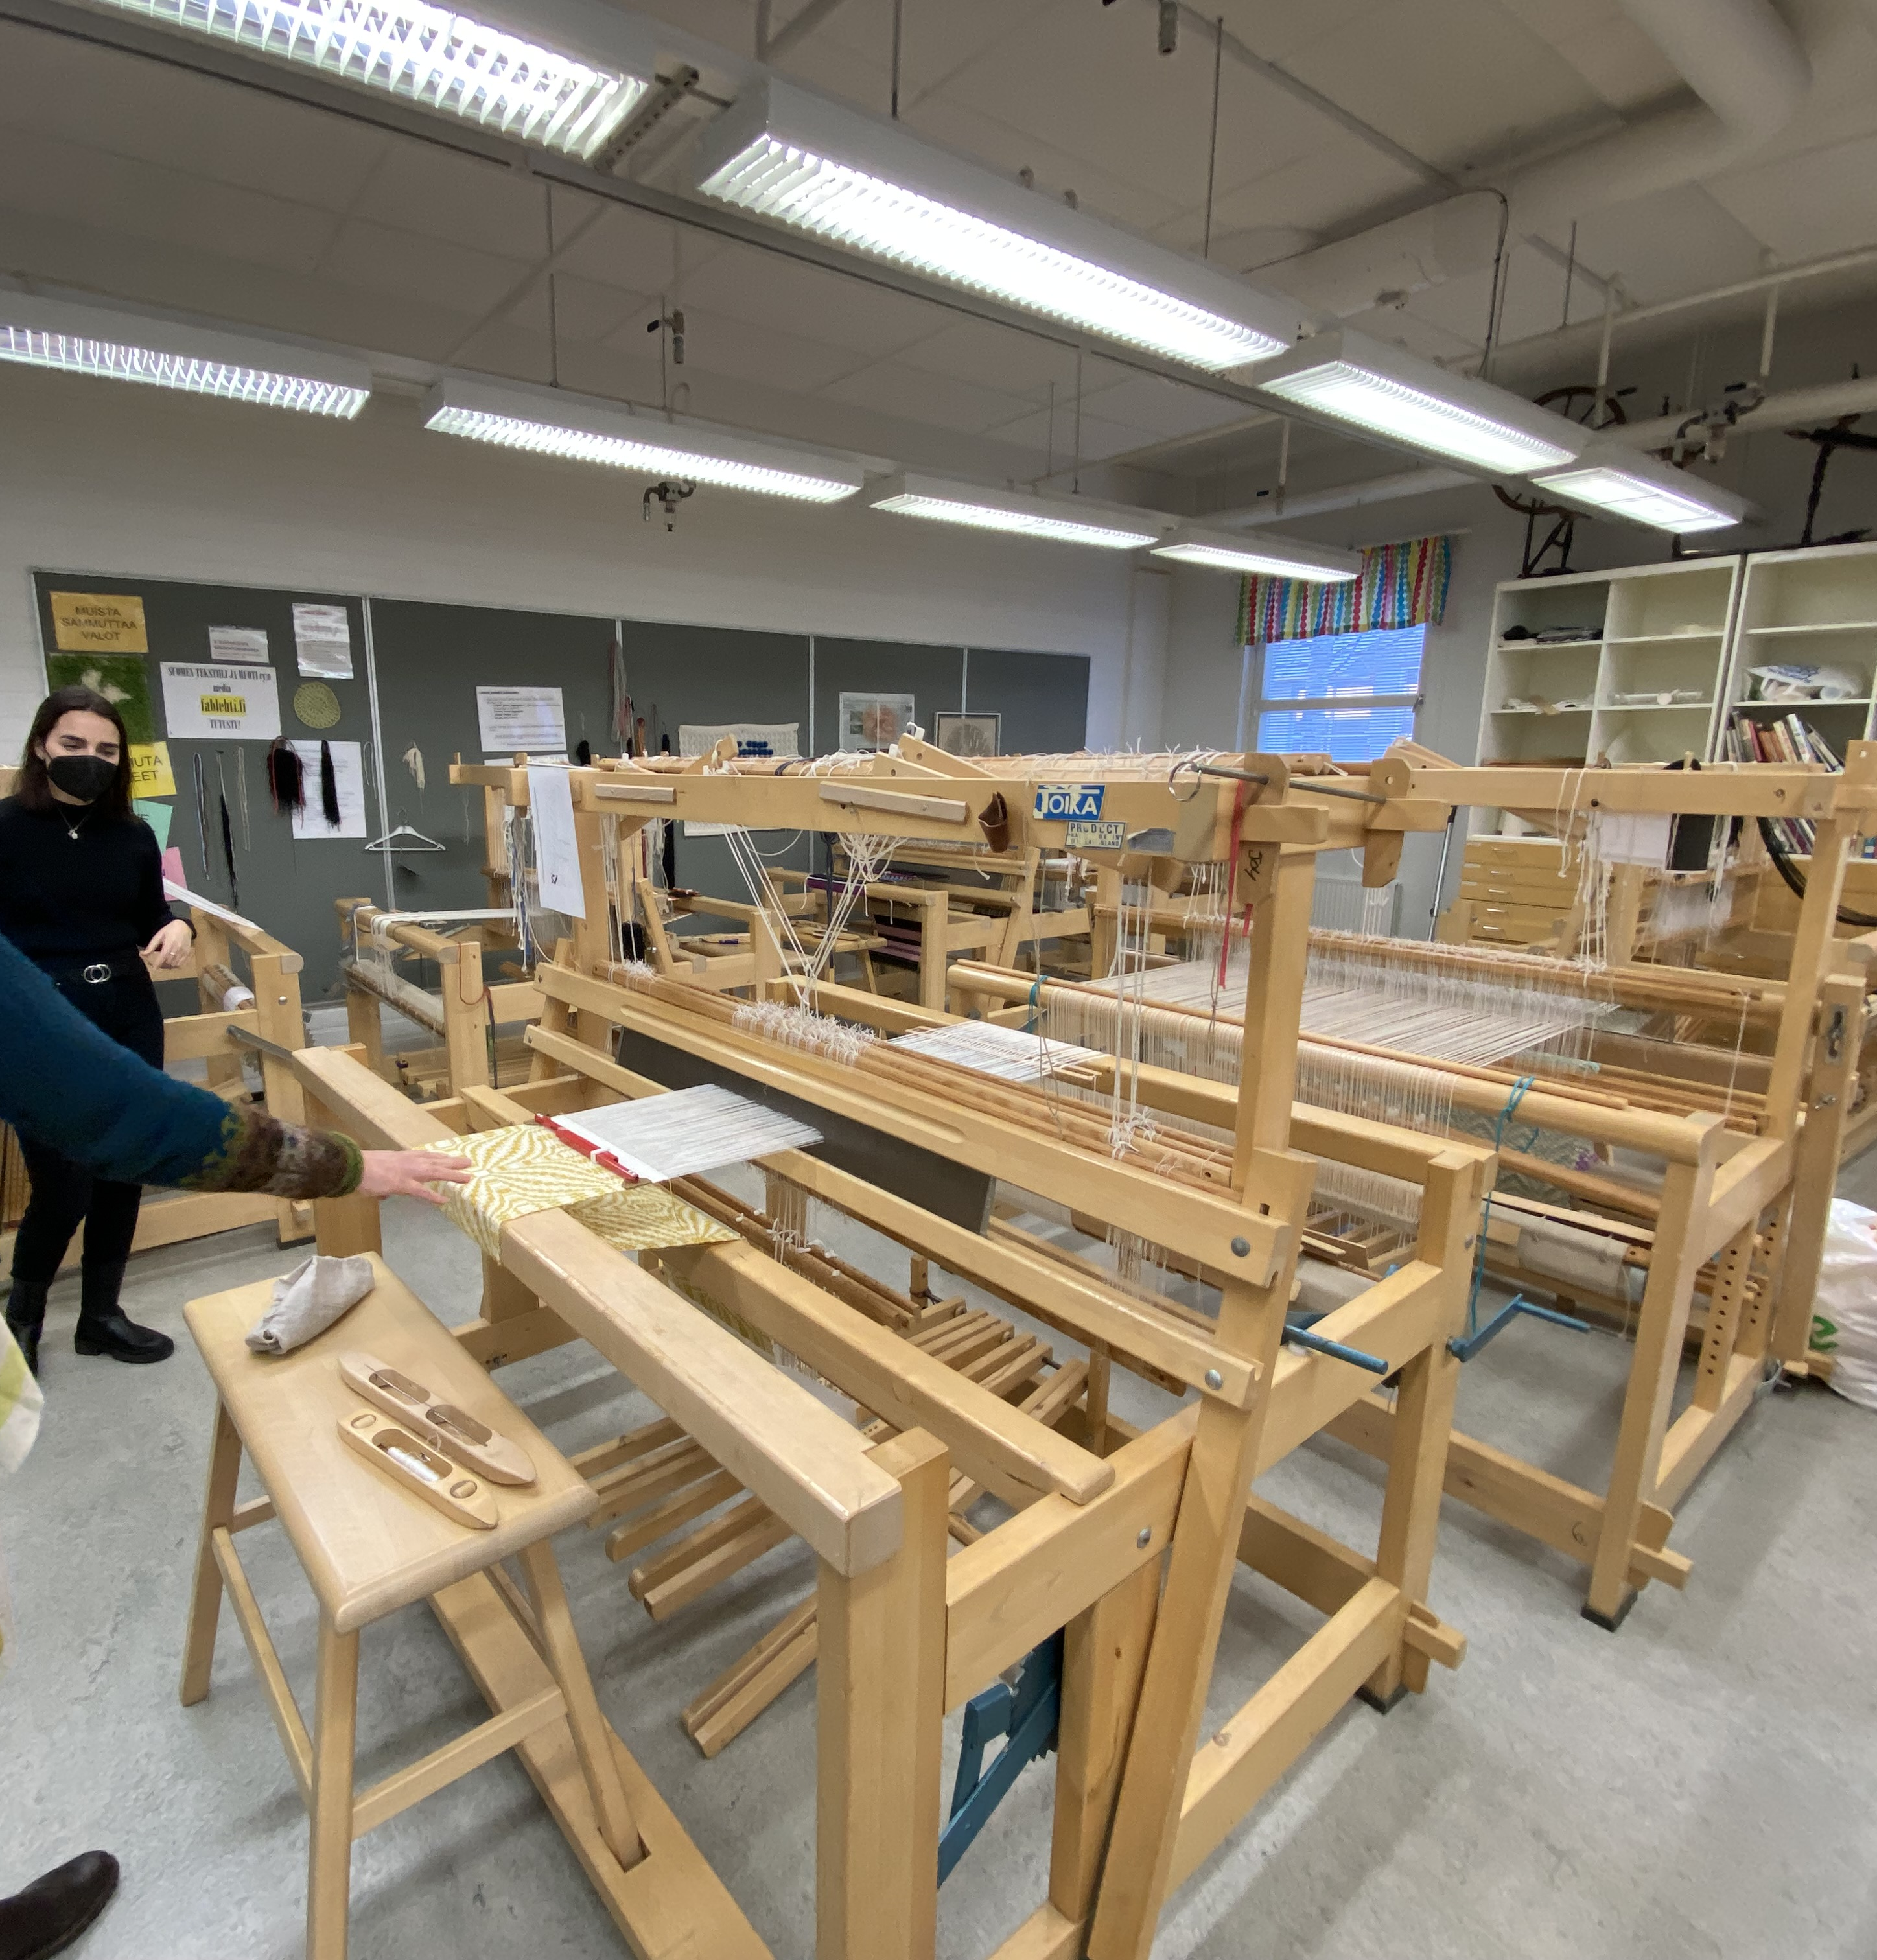
Učebna tkalcovství
Při výuce praktického výcviku je pro žáky s OMV výzvou odborná terminologie.

Slide 8
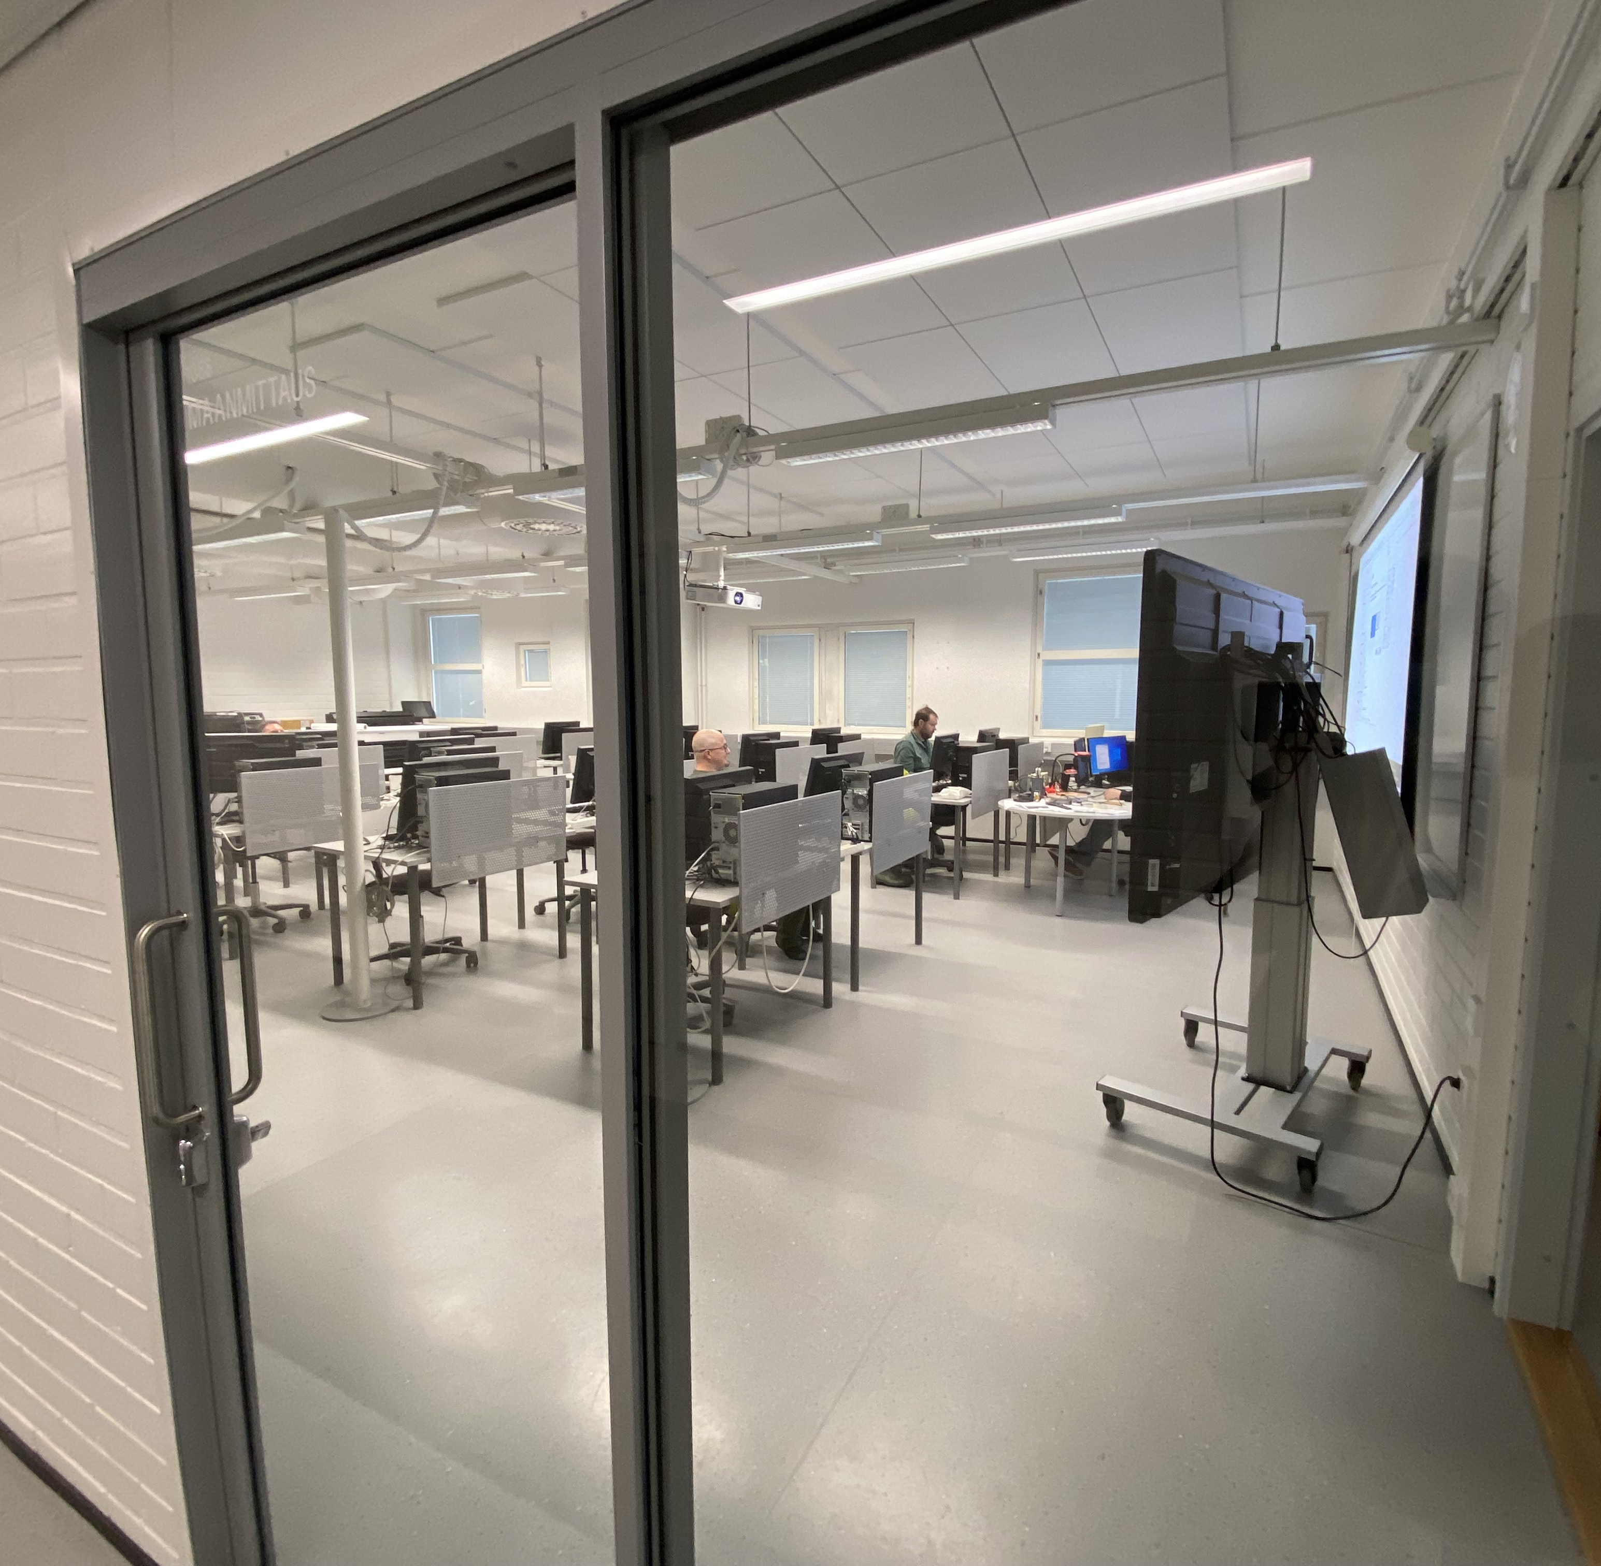
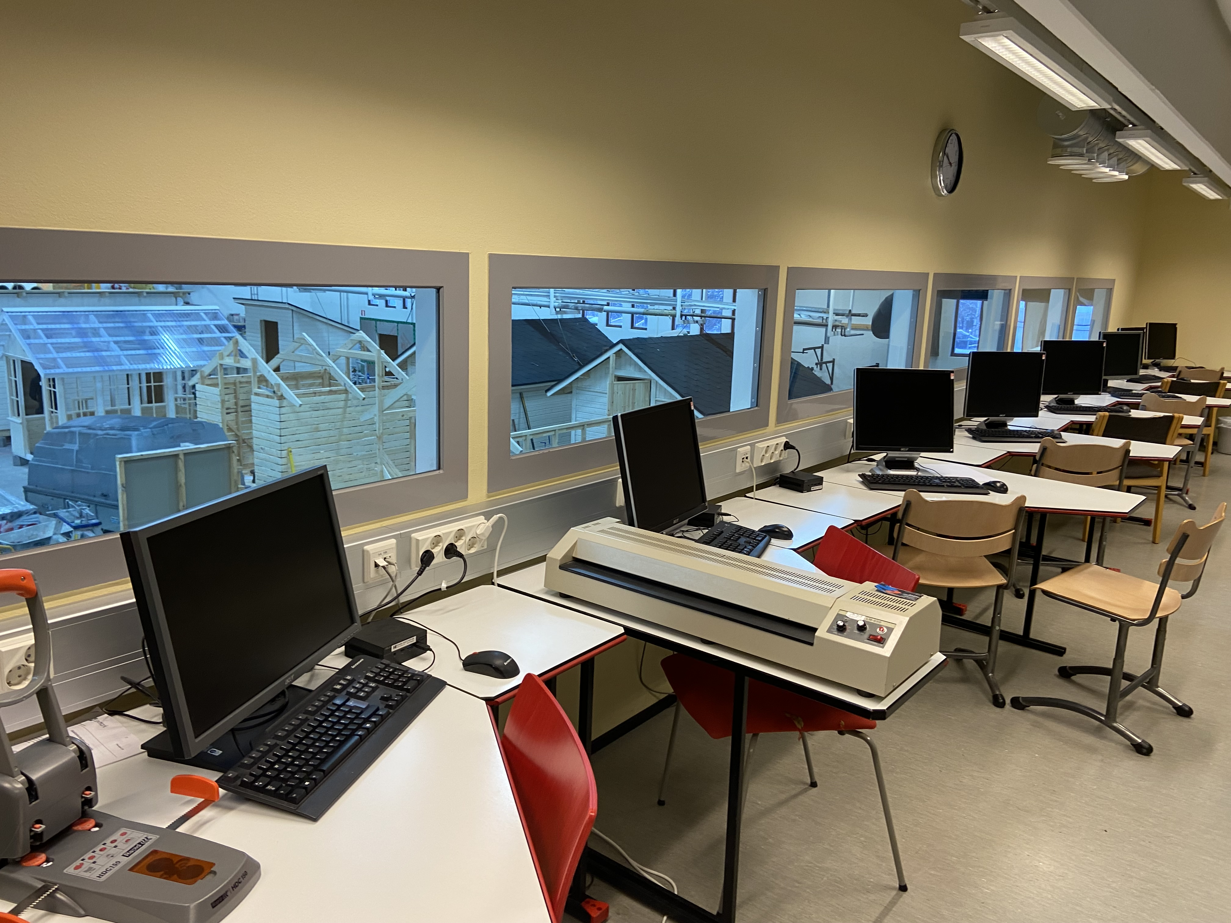
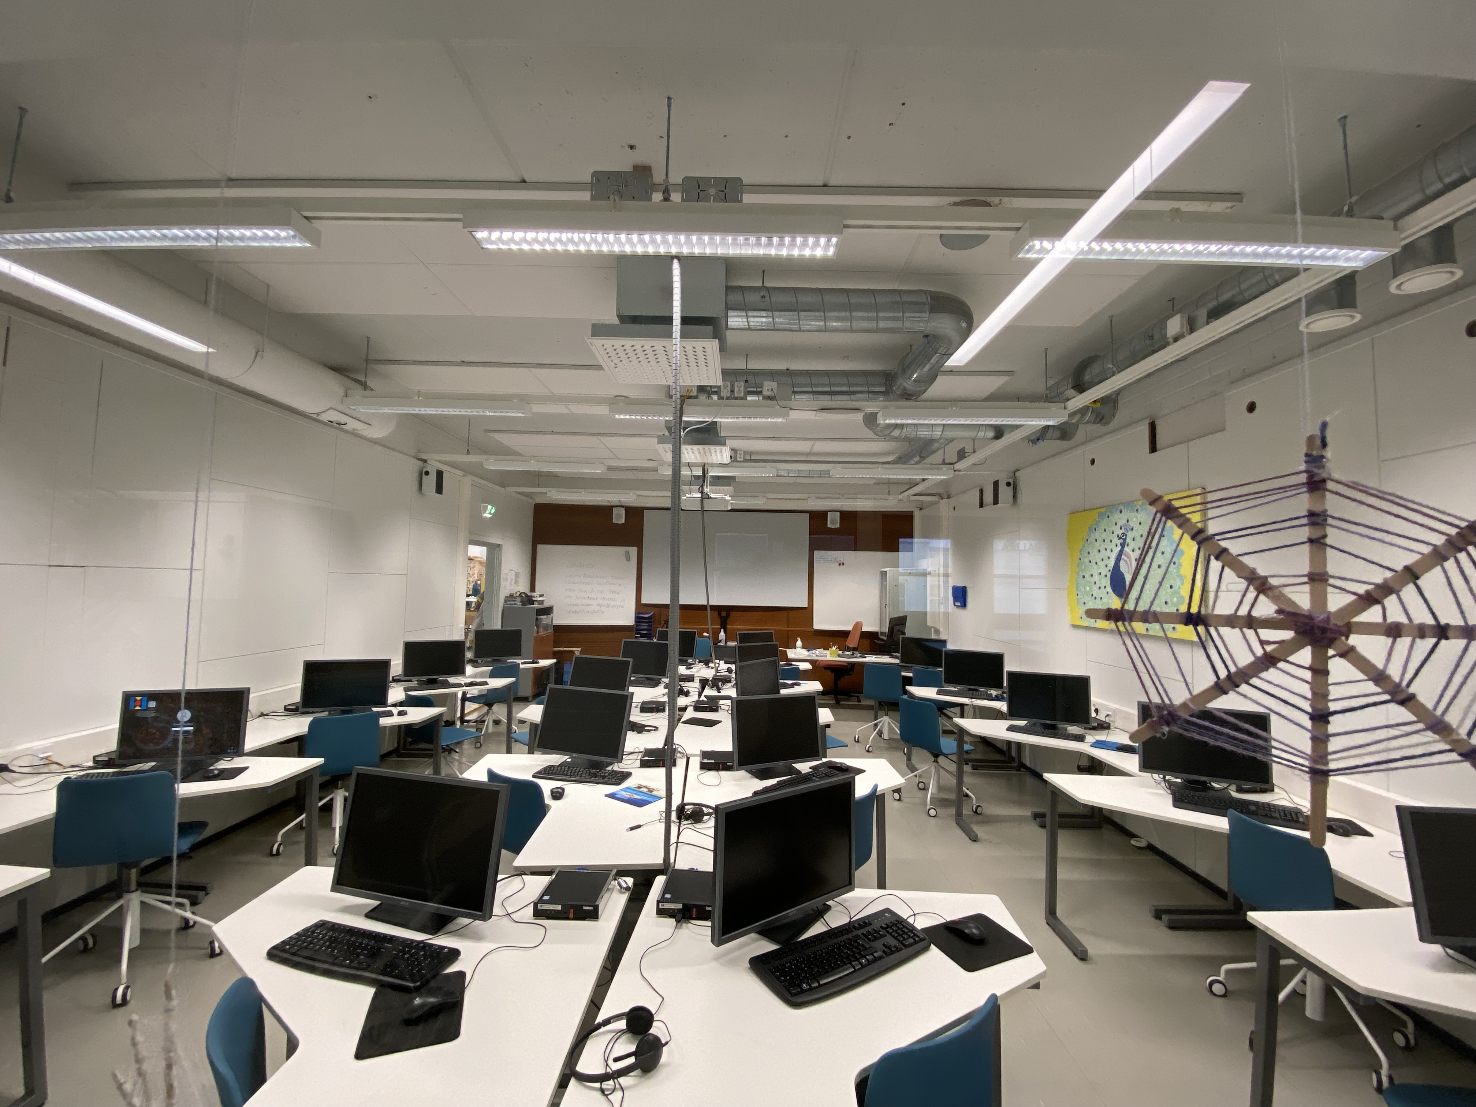
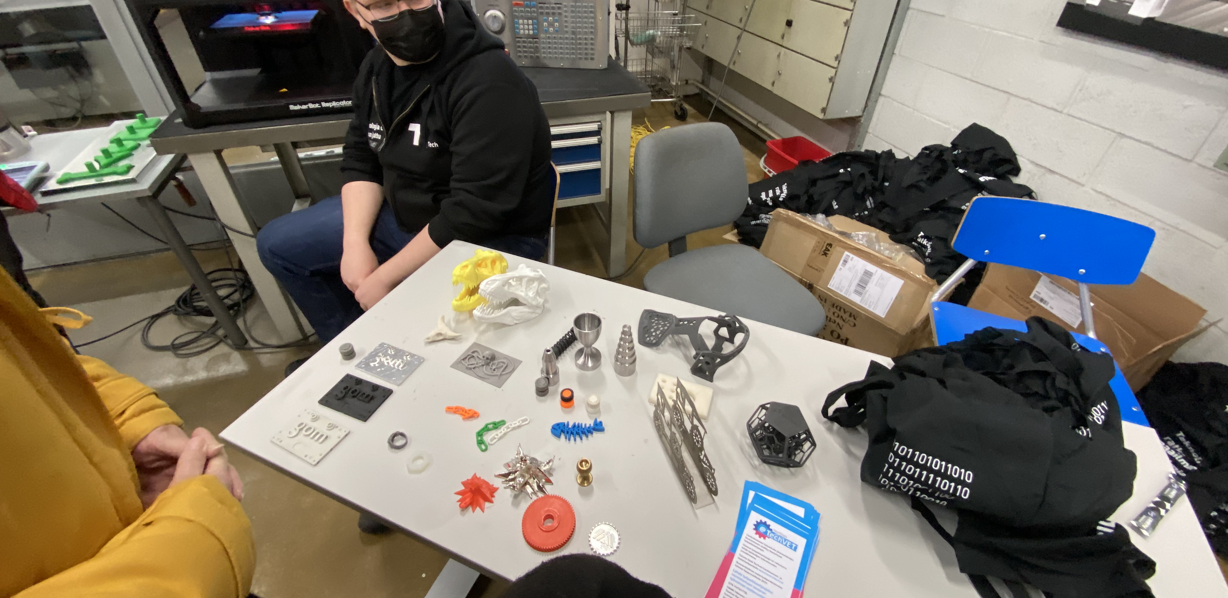
Využití počítačů v různých učebních oborech
Technologie zjednodušují zapojení žáků s OMJ.
Pomocí technologií můžou žáci s OMJ pracovat na zadaném úkolu ve svém rodném jazyce.

Slide 9
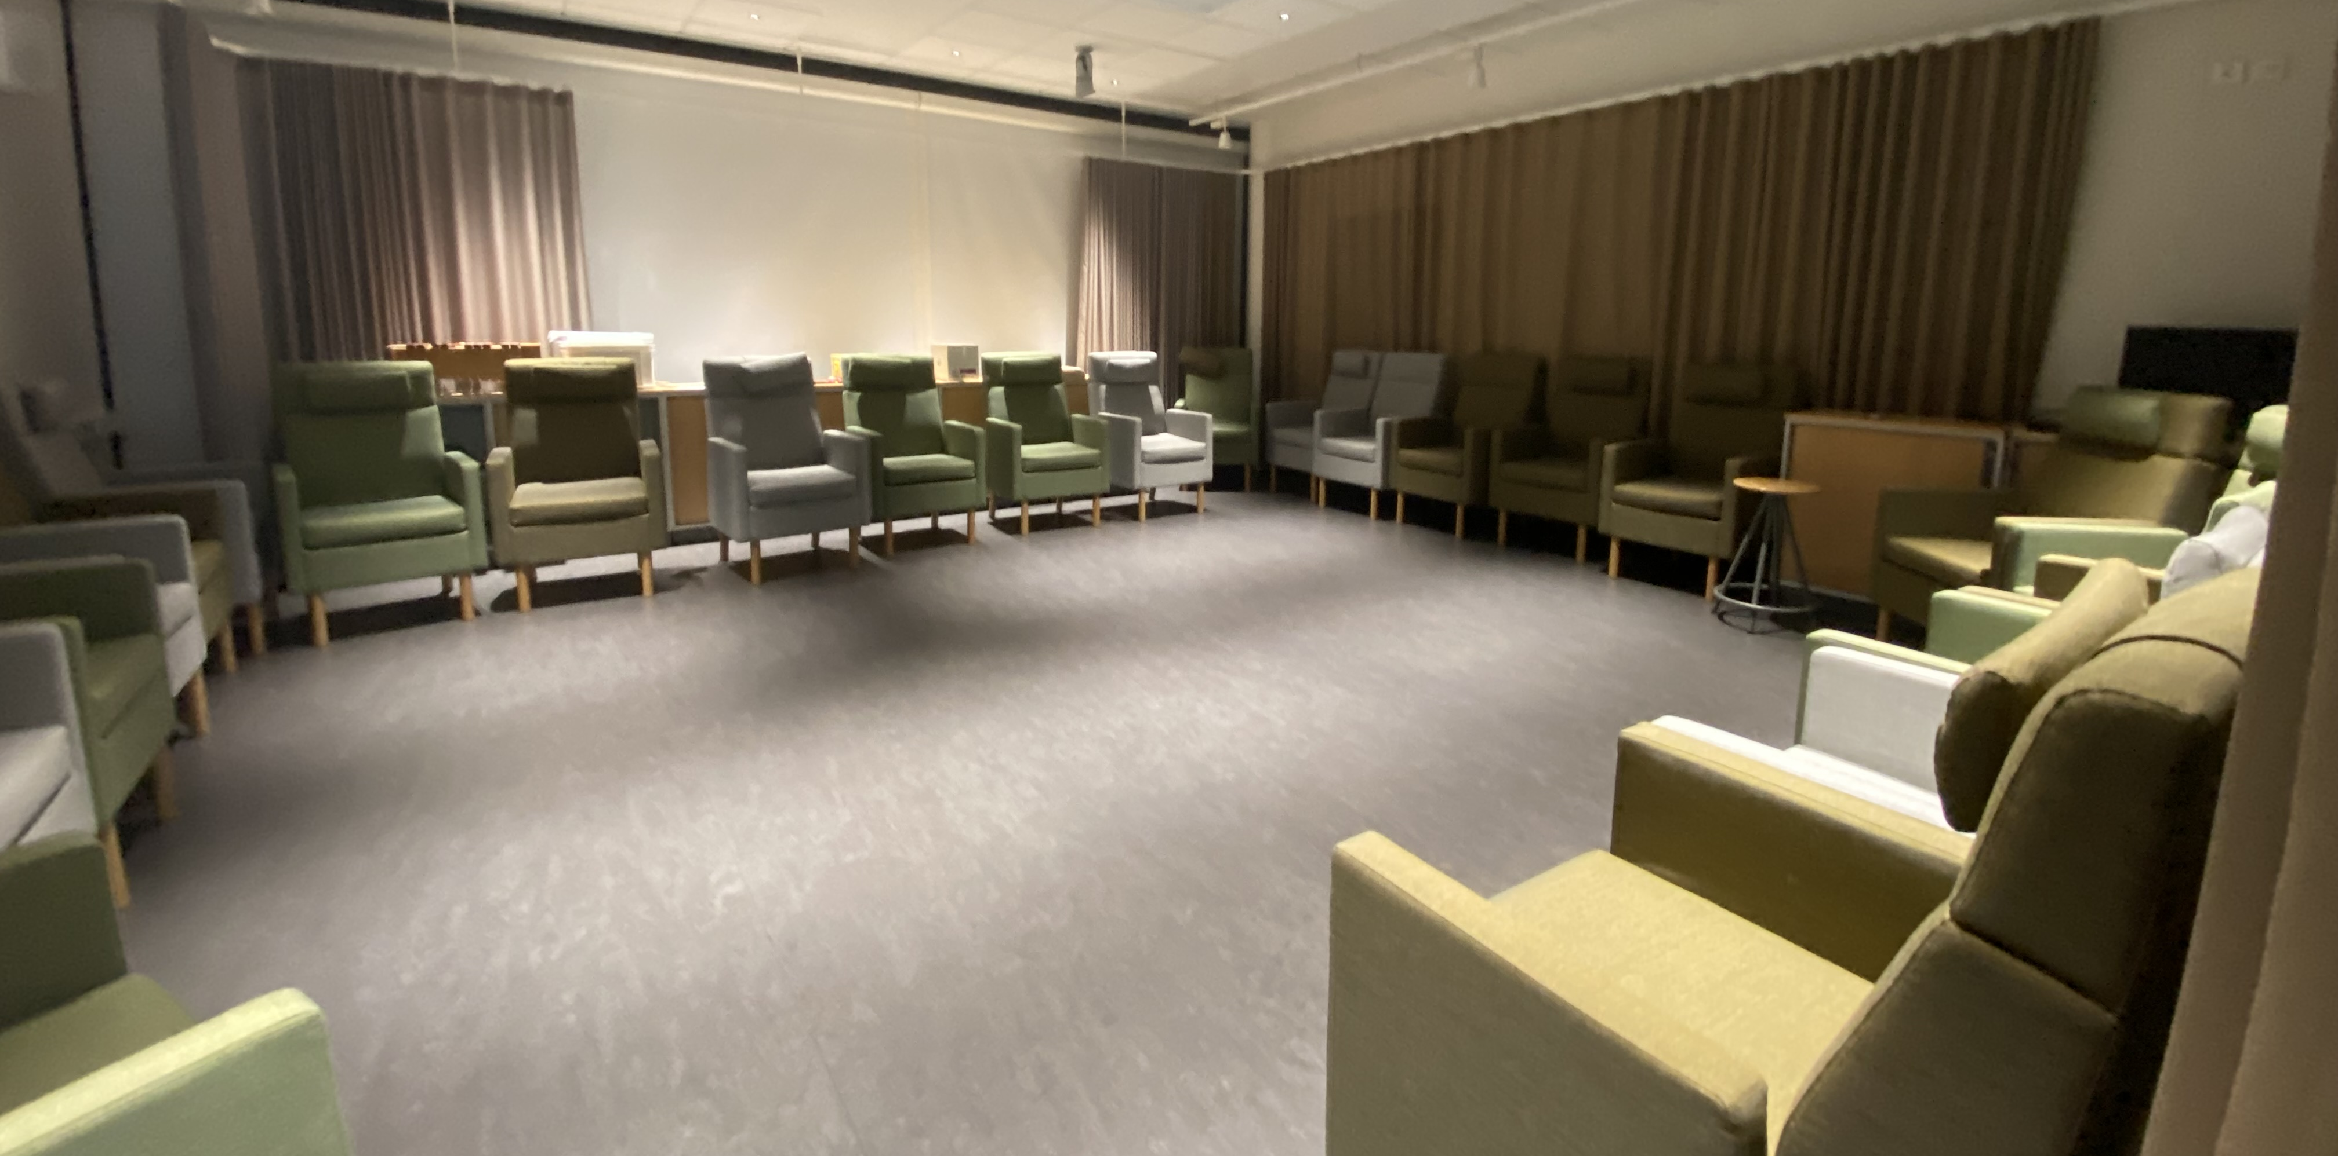
Meditační místnost
Odpočinek potřebují všichni žáci...
Klid a relaxace spojuje.

Slide 10
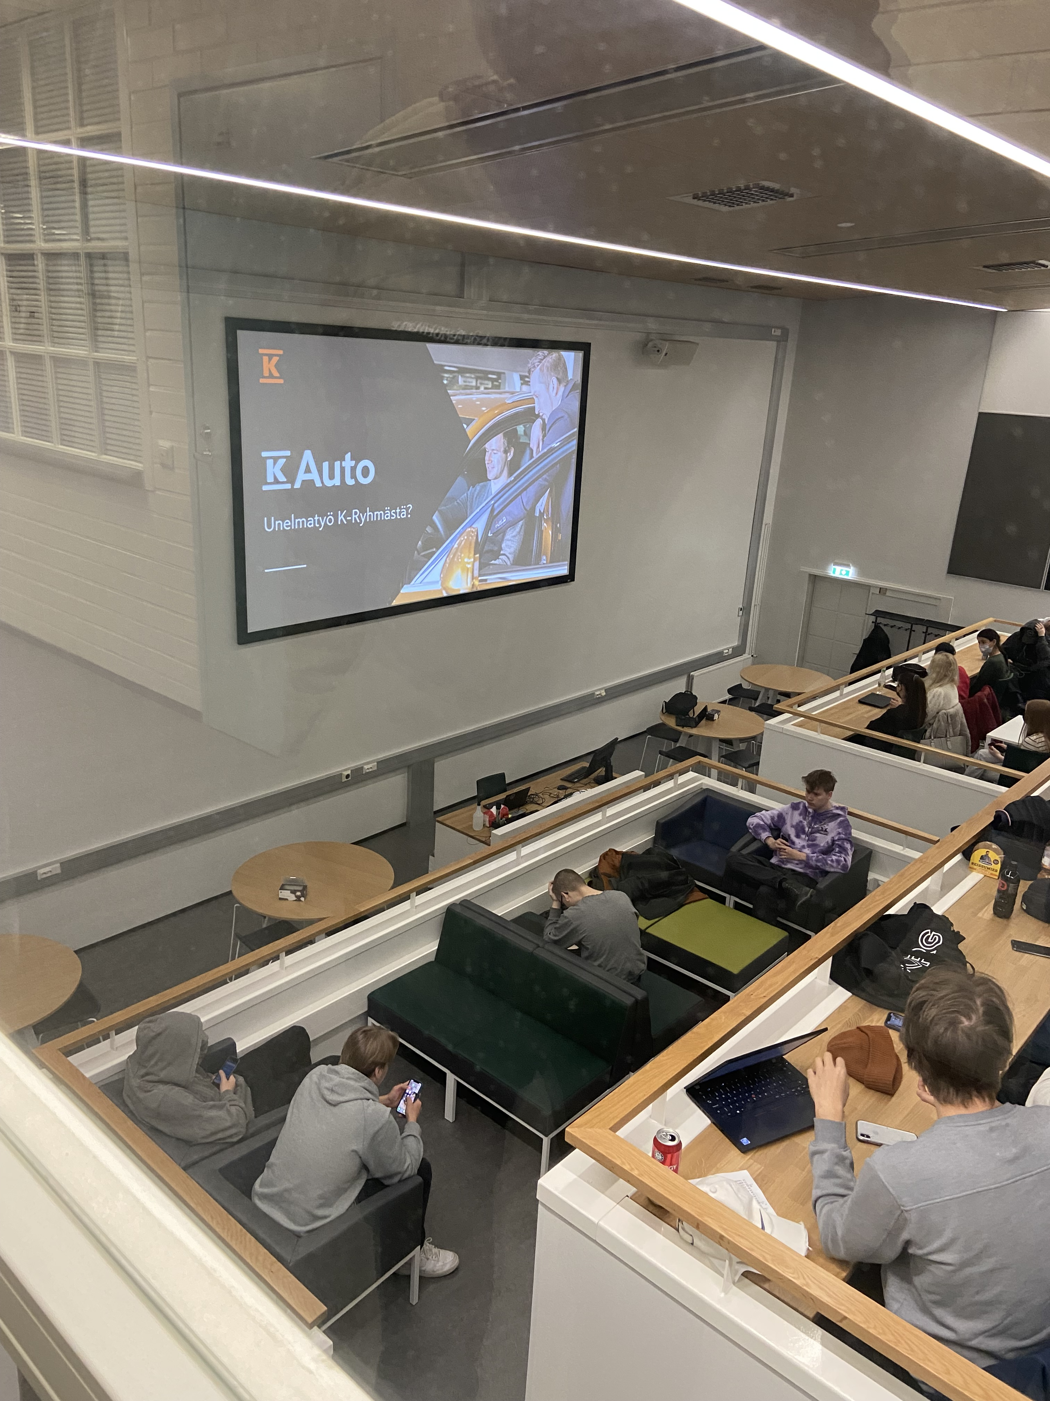
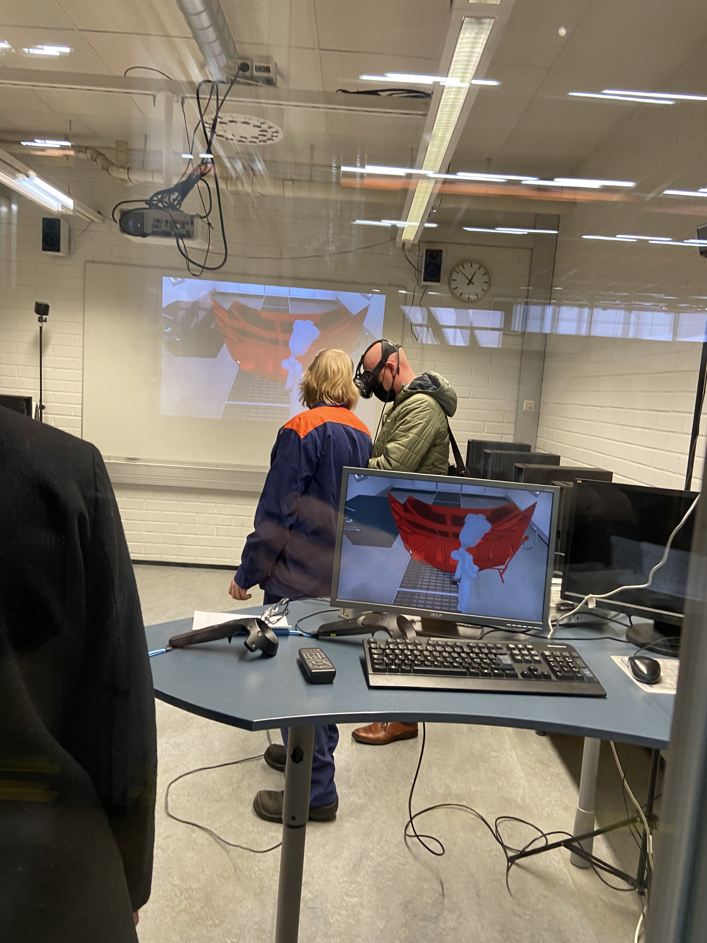
Prezentace možností budoucího zaměstnání
Technologie opět boří jazyky a může být nápomocna při komunikaci nejen s žáky s OMJ.

Slide 11
Děkuji za pozornost!
Tento výstup byl hrazen z OPP – pól růstu ČR
projekt č.: CZ.07.4.68/0.0/0.0/18_066/0001475

